Slide 1
第三章 集合与关系
3-1 集合的概念和表示法
主 讲 : 孙纪舟
TEL: 18945105463
E-mail: sjz200568@126.com

Slide 2
一、集合的概念
集合是不能精确定义的数学基本概念, 当我们讨论某一类对象时，就把这一类对象的全体称为集合。这些对象称为集合中元素。元素也是抽象的，无法精确定义，可以认为是存在于世界上的一切客观物体。
例如：地球上的人。
公园里的花。
坐标平面上的点。

Slide 3
一、集合的概念
通常用大写字母表示一个集合，例A，B，…。
用小写字母表示一个集合的元素，例a, b, x, y, …。
若元素a属于集合A，记作a∈A, 否则记a∉A。
若一个集的元素个数是有限，称有限集，否则称为无限集。
有限集合的元素个数称为该集合的基数，集合A的基数记为|A|。

Slide 4
一、集合的概念
本书通常用N表示自然数集（包含0），Z代表整数数集，Q代表有理数集，R代表实数集，C代表复数集。
集合的表示通常有二种方法：
  1） 列举法：把集合的元素在花括号内列出
    例 A={a, b, c, d}
    N={0, 1, 2, …}
    W={风, 马, 牛}
    Z={3，5，6，9…} （没有规律，所以不能用列举法）

Slide 5
一、集合的概念
  2）描述法：用谓词概括该集合元素的属性。
  B = { x ⏐P(x) } 表示B由使P(x)为真的x组成。
    例： B={x⏐ x∈ R ∧ 3 < x ≤ 6 }, C={x⏐ x²=1}（={1，-1}） D={y| y是教室中所有听课的同学}
集合的元素必须是确定的。所谓确定的，是指任何一个对象是不是集合的元素是明确的、确定的，不能模棱两可。即对于集合A，任一元素a，要么a属于A，要么a不属于A，两者必居其一。
集合的元素又是能区分的，能区分的是指集合中的元素是互不相同的。如果一个集合中有几个元素相同，算做一个。例如集合⎨1,2,3,3⎬和⎨1,2,3⎬是同一集合, {a, b}, {a, a, b}与{a,a,b,b,b} 是相同的集合。
集合的元素又是无序的，即⎨1,2,3⎬和⎨3,1,2⎬是同一集合。
集合的元素还可以允许是一个集合，如S= ⎨1,2, ⎨3⎬⎬, ⎨{a},a⎬

Slide 6
二．集合之间的关系
集合之间有二种基本关系：
1）相等：两个集A，B称作相等，当且仅当A，B的元素完全相同，记A=B，否则A≠B。(P82 外延性原理）
  例 { {1, 2}, 4}≠ {1, 2, 4}
  { 1, 3, 5… }={x⏐ x是正奇数}
2）子集（Ｐ83 定义3-1.1）：A，B为两个集合，若A的每个元素都是B的元素，称A为B的子集，或A包含在B内，或Ｂ包含Ａ，记A⊆B或B⊇A。
  即 A⊆ B ⇔ ∀x(x∈A→x∈B)
  根据子集的定义，可立即有：对任意集合A，B，C：
1）A⊆A； （自反性）
2）A⊆B，B⊆C则A⊆C；(传递性）

Slide 7
二．集合之间的关系
定理3-1.1 A=B ⇔ A⊆B且B⊆A
  证:A=B⇔∀x (x∈A→x∈B) ∧ ∀x (x∈B→x∈A) ⇔ A⊆B ∧ B⊆A。
  *本定理结论是我们以后证明两个集合相等的主要判定方法。(互为子集法）
定义3-1.2:真子集。A，B为两个集合，若A的每个元素都是B的元素，但B中至少有一个元素不属于A，则称A为B的真子集，或A包含在B内，记A⊂B。
  即A⊂ B ⇔ ∀x (x∈A→x∈B)∧(∃x)(x∈B∧x∉A)
  A⊂B⇔A⊆B∧A≠B
  例如：Z ⊂Q
  又例如：设 A=⎨a⎬，B=⎨a,b⎬，C=⎨a,b,c⎬ 则
A⊂B，B⊂C，A⊂C，但 A⊄A

Slide 8
三、空集
定义3-1.3 不含任何元素的集合称为空集，记为∅ ，即∅ ={ }。
  ∅=⎨x | P(x)∧¬P(x) ⎬ 其中，P(x)为任意谓词
  空集∅是不包含任何元素的集合，所以，|∅|=0。
  注： ∅ ≠ {∅}， ∅ ∈ {∅}。
定理3-1.2 对任一个集合A，φ ⊆ A。
  证：设∅不是A的子集，则必有x∈ ∅ 而x∉A，这与∅的定义矛盾。
  根据本定理，空集是任意集合的子集，即∅ ⊆A；对任意集合A，A⊆A。一般地说，任意集合A至少有两个子集，一个是空集∅ ，另一个是它本身A。 (称∅与Ａ为Ａ的平凡子集）
  空集是惟一的。

Slide 9
例：确定下列命题的真假：
(a) ∅ ⊆ ∅
(b) ∅ ∈ ∅
(c) ∅ ⊆{∅}
(d) ∅ ∈{∅}
(e){a,b} ⊆{a,b,c,{a,b,c}}
(f){a,b} ∈{a,b,c,{a,b,c}}
(g){a,b} ∈{a,b,c,{a,b,b}}
(h){a,b} ⊆{a,b,c,{a,b}}
(i){a,b} ∈{a,b,c,{a,b}}

Slide 10
例：求出下列集合的全部子集：
(a) {∅,{∅}}
∅,{∅},{{∅}},{∅,{∅}}
(b){{a,b},{a,a,b},{b,a,b}}
∅, {{a,b}}

Slide 11

四、全集
定义3-1.4全集
  若在特定条件下考虑的对象均属于E，则称E为全集。
  全集概念相当于论域。如讨论宇宙万物的集合时一切客体都属于全集。而讨论一个班级，则该班级的全部学生组成了全集。
以一个集合的所有子集为元素，可以组成另外一种集合。

Slide 12
五、幂集
定义3-1.5 给定集合A，由A的所有子集为元素组成的集合称为A的幂集，记P(A)。
  即 P (A) =⎨S | S⊆A⎬
例如 设A=⎨a,b,c⎬， ∅是空集，试求
P (A)，P (P (∅))。
解：
P (A)= ⎨ ∅,⎨a⎬,⎨b⎬,⎨c⎬,⎨a,b⎬,⎨a,c⎬,⎨b,c⎬,⎨a,b,c⎬⎬
P (∅)= ⎨ ∅ ⎬， P (P (∅)) = ⎨ ∅, ⎨ ∅ ⎬⎬
*一个有限集A，可以有多少个不同的子集？即它的幂集的基数

Slide 13
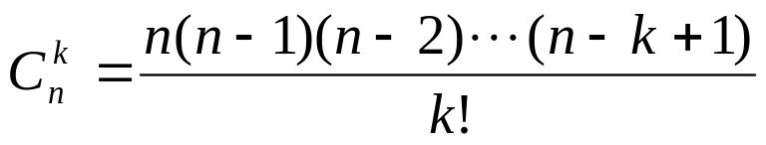

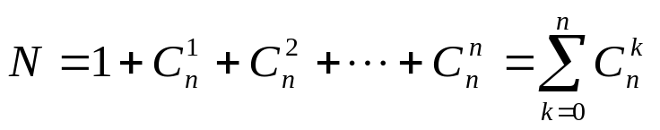
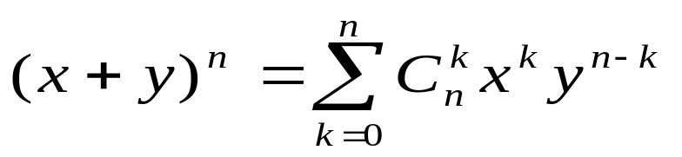
五、幂集
定理3-1.3：如果有限集合A有n个元素,则其幂集P(n)有2^{n}个元素。
  证明：A的所有由k个元素组成的子集为从n个元素中取k个元素的组合数。
  另外，因 ，故P(A)的总数N可表示为：
  又因
  令x=y=1，
  故P(A)的元素个数是2^{n}

Slide 14
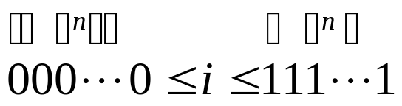
六、子集编码
引进一种编码，用来唯一地表示有限集幂集的元素。
以S={a,b,c}为例：
  P(S)={S_{i}|i∈J} J={i|i是二进制且000≤J≤111}
*先元素排列，后各元素与对应位映射。
例如：S₃=S₀₁₁={b,c},S₆=S₁₁₀={a,b}等。
*一般地P（S）={S₀，S₁，……S₂^{n}₋₁}
即P(S)={i|I是二进制数且 }

Slide 15
本课小结
集合，有限集，无限集，集合的基数，集合的表示法。
集合相等及证明方法。
子集
真子集
空集
全集
幂集
子集编码

Slide 16
作业
P85 (1) a),c),e)
(2)注：一种分配情况可用如下方式表示：<5,5,20>,表示戏剧，音乐，广告分配时间分别为5分钟，5 分钟，20分钟

